Slide 1
แนบไฟล์

Slide 2
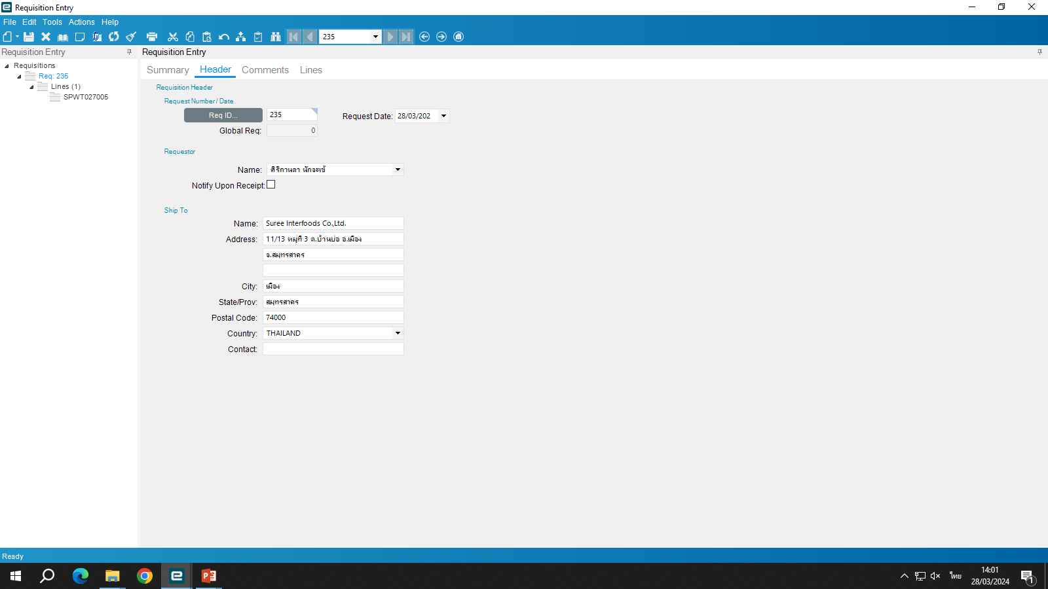
เมื่อบันทึกใบ PR แล้ว ให้กดที่ใบเลข PR เมื่อต้องการแนบรูปหรือเอกสาร ระดับไลน์หรือ PR

Slide 3

กด Attac

Slide 4
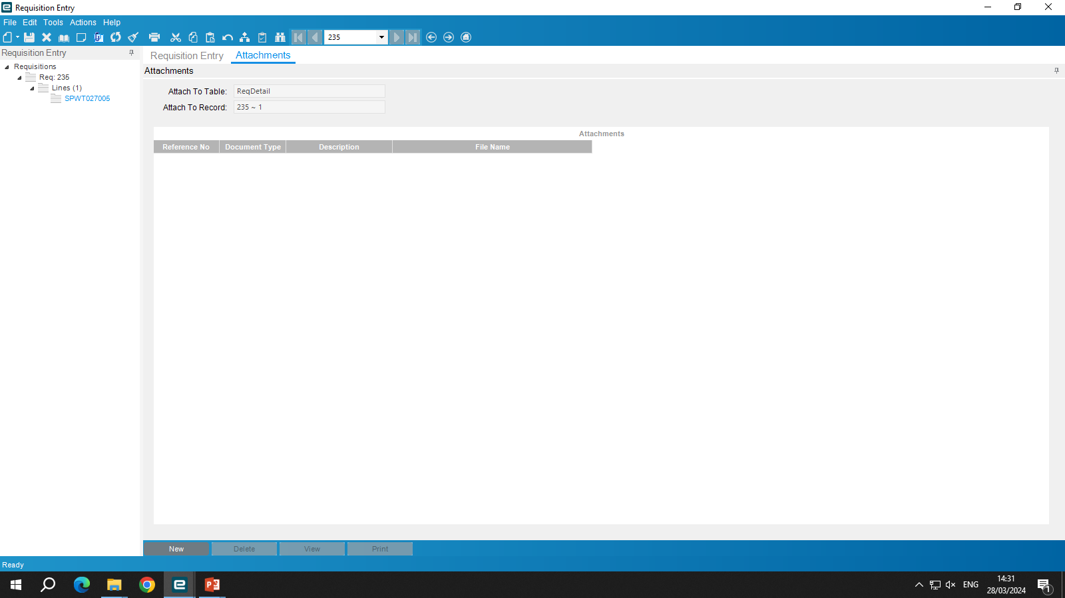

Slide 5
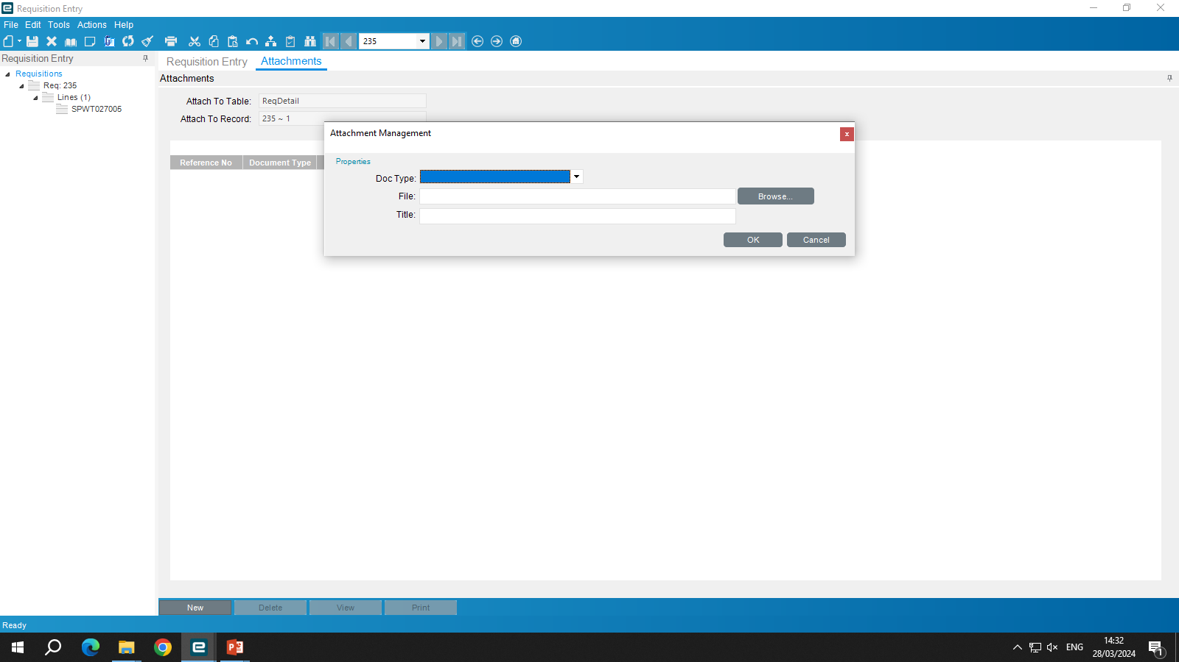

Slide 6
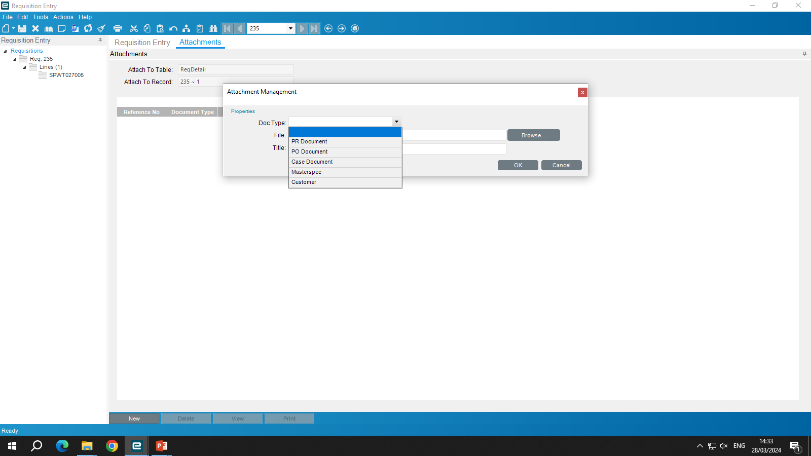

Slide 8
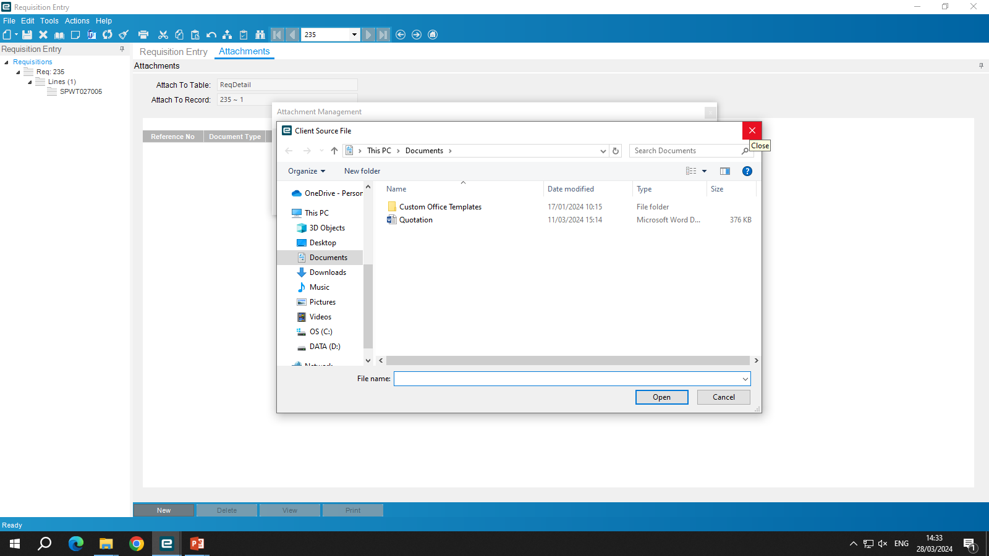
เลือกไฟล์ที่อยากแนบ

Slide 9
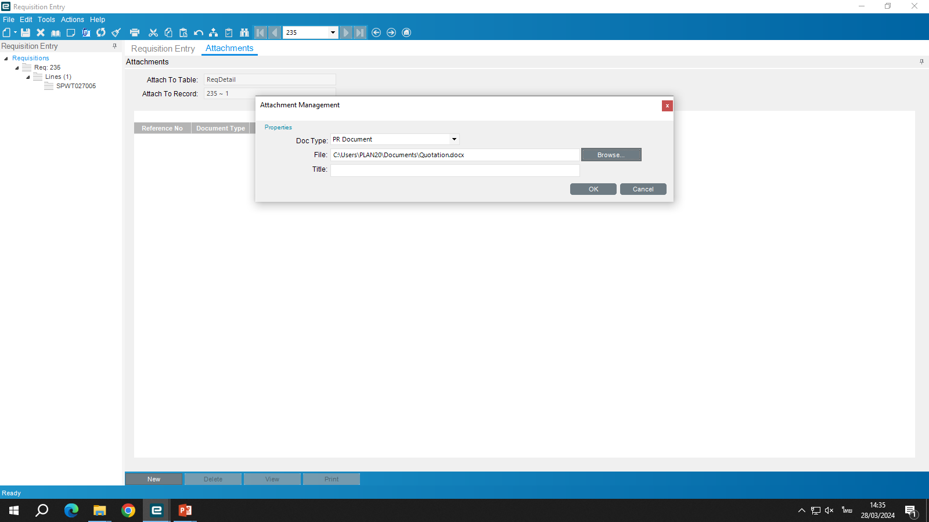

Slide 10
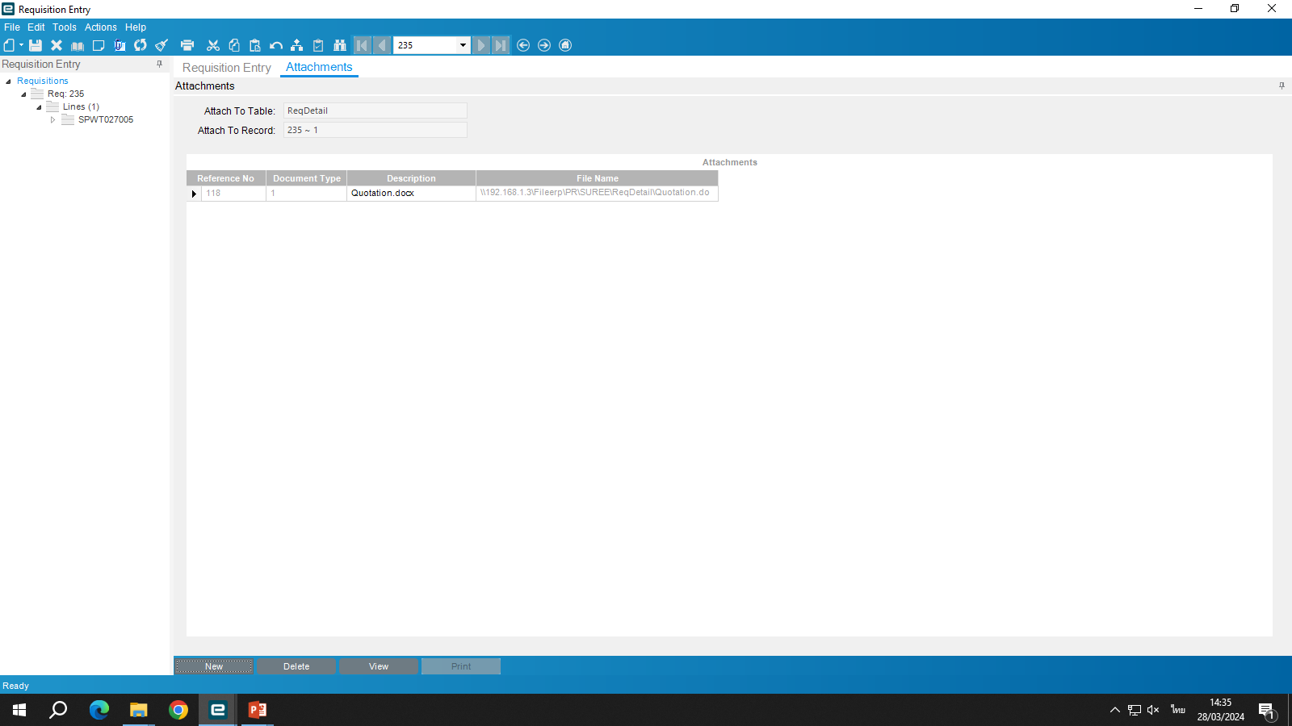
แสดงเอกสารที่เราแนบ

